Slide 1


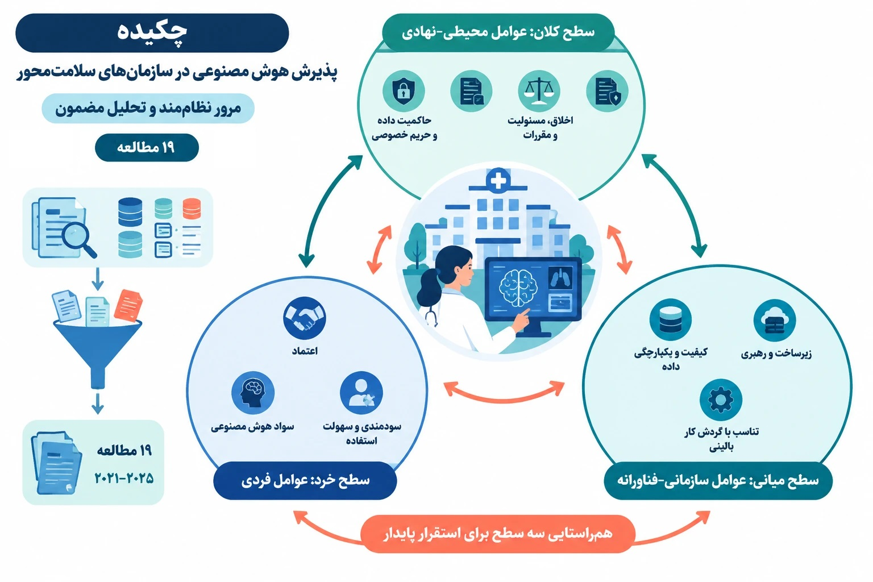


if available
مرور نظام مند عوامل چند سطحی موثر بر پذیرش هوش مصنوعی
در سازمان های سلامت محور
Code:1409
عکس نویسنده
سید حسین براتی(1)، بیتا یزدانی(2)، سمیه صالحی(3)
گروه مدیریت، واحد نجف‌آباد، دانشگاه آزاد اسلامی، نجف‌آباد، ایران
نتیجه گیری
یافته ها
مقدمه
نتایج مرور نشان می‌دهد پذیرش هوش مصنوعی در سازمان‌های سلامت‌محور پدیده‌ای چندسطحی است و به تعامل عوامل فردی، سازمانی و نهادی وابسته است. اعتماد و سواد هوش مصنوعی در سطح کاربران، کیفیت داده و تناسب فناوری با گردش کار در سطح سازمان، و حاکمیت داده و مقررات در سطح کلان از عوامل کلیدی‌اند. بنابراین، استفاده پایدار از هوش مصنوعی نیازمند رویکردی یکپارچه است که هم‌زمان به آمادگی کاربران، ظرفیت‌های سازمانی و چارچوب‌های حقوقی و اخلاقی توجه کند.
در سطح خرد، پذیرش هوش مصنوعی تحت تأثیر «اعتماد و شفافیت»، «سواد و مهارت فناوری» و «ادراک سودمندی و سهولت استفاده» قرار دارد. رفع ابهام از الگوریتم‌های جعبه‌سیاه از طریق توضیح‌پذیری (XAI)، کاهش فاصله دانشی کادر درمان با آموزش‌های هدفمند، و اثبات ارزش بالینی در کاهش بار کاری، پیش‌ران‌های کلیدی ارتقای تمایل متخصصان به استفاده مستمر از فناوری هستند.
هوش مصنوعی نظام سلامت را متحول کرده است، اما پذیرش آن به‌دلیل پیچیدگی تعاملات فردی، سازمانی و کلان، فرآیندی چالش‌برانگیز است. با توجه به پراکندگی ادبیات موجود و فقدان چارچوبی یکپارچه، این پژوهش با هدف شناسایی و سنتز نظام‌مند عوامل چندسطحی، الگویی مفهومی برای تبیین تعاملات میان این سطوح ارائه می‌دهد.
رفرنس ها
روش ها
1.Lanfranchi G, Gembillo M, Santoro D, Villari M. Artificial intelligence adoption in healthcare: a systematic review of implementation challenges and health services implications. BMC Health Serv Res. 2026;26:14960. doi:10.1186/s12913-026-14960-x.
2.Shi H, Huang J, Yang J, Han M. Barriers and facilitators to patient acceptance of artificial intelligence in health care: systematic review. J Med Internet Res. 2026;28:e80581. doi:10.2196/80581.
این پژوهش با رویکرد مرور نظام‌مند و منطبق بر اصول بیانیه PRISMA انجام شد. جست‌وجوی ساختاریافته در پایگاه‌های PubMed، Scopus، WoS و Google Scholar در بازه ۲۰۲۱ تا ۲۰۲۵ صورت گرفت و در نهایت ۱۹ مطالعه منتخب بر اساس معیارهای ورود و خروج برای سنتز نهایی گزینش شدند. داده‌ها با رویکرد تحلیل مضمون کدگذاری و با تکیه بر چارچوب اجتماعی-فنی TOE، عوامل و موانع پذیرش در سه سطح خرد (فردی و بالینی)، میانی (سازمانی و زیرساختی) و کلان (نهادی و قانونی) دسته‌بندی و تحلیل شدند.
در سطح میانی، کیفیت و یکپارچگی داده‌ها، رهبری تحول‌آفرین و فرهنگ سازمانی در کنار انطباق کامل سیستم با جریان کار بالینی، زیربنای استقرار موفق هوش مصنوعی را شکل می‌دهند. هم‌زمان در سطح کلان، شفافیت در مسئولیت‌های حقوقی، تضمین حریم خصوصی، تدوین استانداردهای سلامت و سیاست‌گذاری‌های حمایتی ملی، بستری امن و پایدار برای گذار و مقیاس‌پذیری هوش مصنوعی در نظام سلامت فراهم می‌آورند.

